Slide 1
ПРОФЕССИОНАЛЬНЫЙ СТАНДАРТ «ПЕДАГОГ ДОПОЛНИТЕЛЬНОГО ОБРАЗОВАНИЯ ДЕТЕЙ И ВЗРОСЛЫХ» - ЭКСПЕРИМЕНТАЛЬНЫЙ ОПЫТ СТАЖИРОВОЧНОЙ ПЛОЩАДКИ МБОУДО ЦРТДИЮ «СОЗВЕЗДИЕ» Г. КАЛУГИ
Балина И.В., педагог ДО, методист
Муниципальное бюджетное образовательное учреждение «Центр развития творчества детей и юношества «Созвездие», Калуга

Slide 2
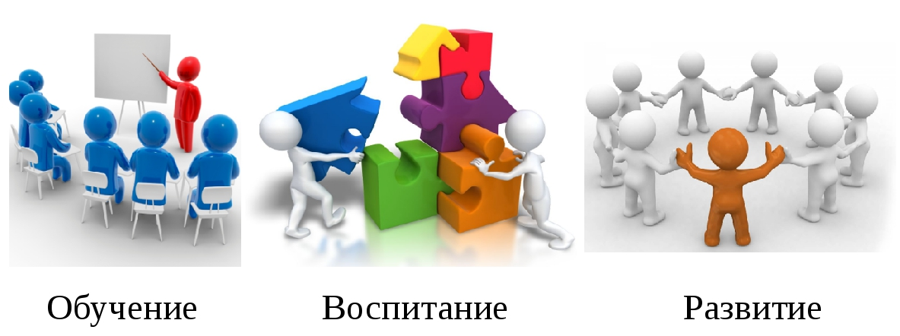
Профессиональный стандарт
Профессиональный стандарт – это характеристика квалификации, необходимой работнику для осуществления определённого вида профессиональной деятельности.

Slide 3

Профессиональный стандарт
Приказом Минобрнауки России
от 27 мая 2015 г. N 536
утвержден график разработки и применения профессиональных стандартов в сфере образования и науки на 2015 - 2018 годы

Slide 4
ПРОЕКТИРОВАНИЕ ИНДИВИДУАЛЬНОГО МАРШРУТА ПЕДАГОГА ДОПОЛНИТЕЛЬНОГО ОБРАЗОВАНИЯ
анкетирование «Потребности в знаниях и компетенциях педагога дополнительного образования»;
анализ кадрового состава.

Slide 5
Применение ЗУН

Slide 6
Применение Умений

Slide 7
Применение знаний

Slide 8
Проблемное поле
Мониторинг
Использование умения проводить мониторинг
время от времени
при редком использовании знаний по диагностике!
Конфликтология
При редком использовании умения решать конфликты – постоянное использование знаний по конфликтологии
Организация
При постоянном использовании организаторских умений, редкое применение знаний из этой области

Slide 9
Нехватка знаний
Юриспруденция

Slide 10
Способы получения ЗУН
Встречи, общение (40%)
Семинары (20%)
Лекции, периодика
(11%)
Книги, интернет (35%)
Курсы повышения
квалификации – 45%

Slide 11
Трудовые функции педагога

Slide 12
Трудовые функции методиста

Slide 13
АНАЛИЗ КАДРОВОГО СОСТАВА
Численный состав педагогов Центра

Slide 14
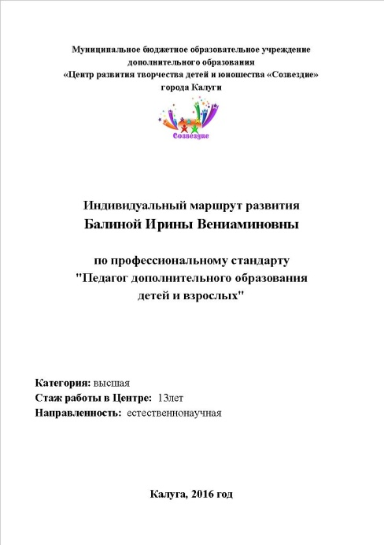
Титульный лист маршрута

Slide 15
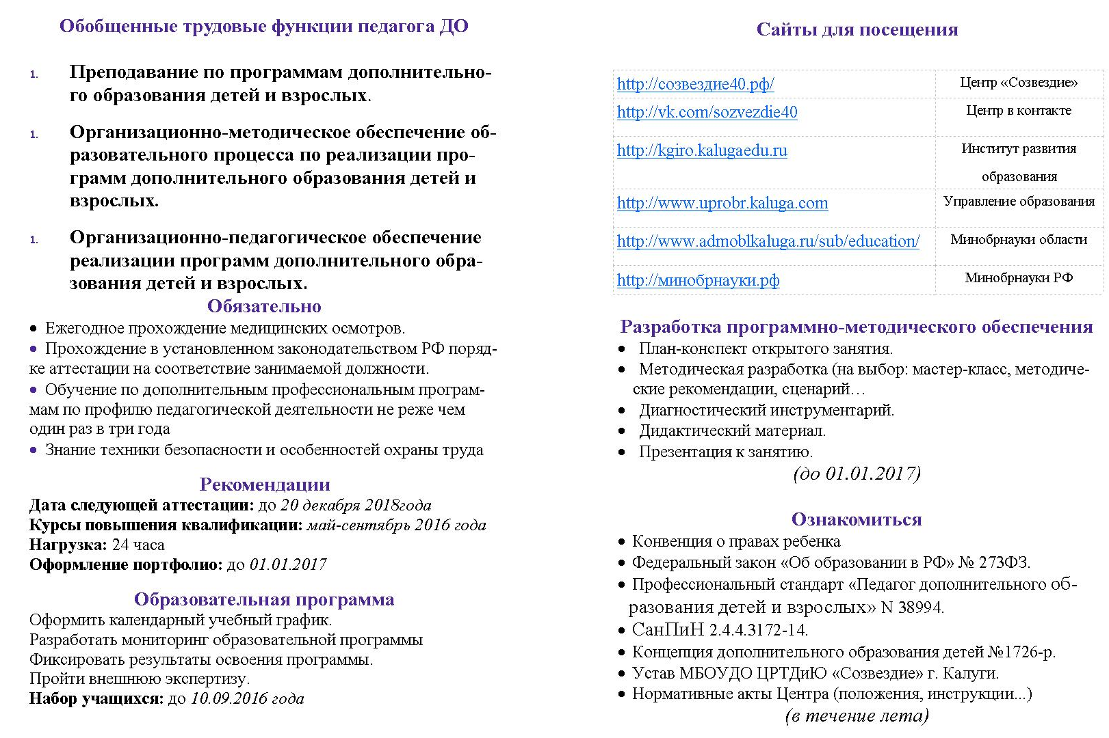
Рекомендации

Slide 16
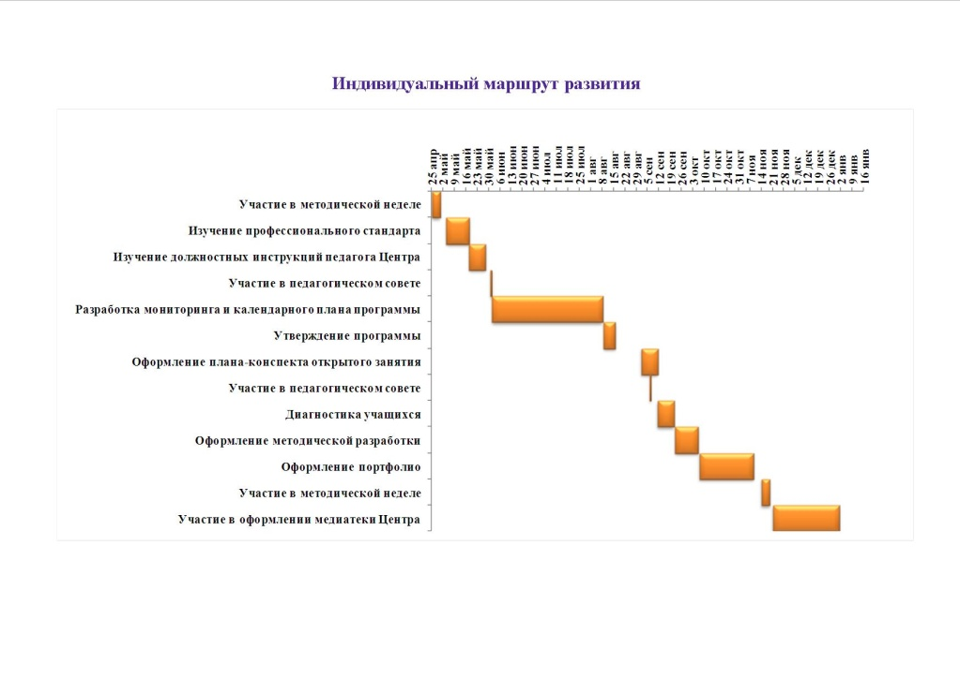
Индивидуальный маршрут

Slide 17
Профессиональный стандарт
Профессиональный стандарт – инструмент формирования новой педагогической культуры.
Он также – мотивирующий механизм повышения качества дополнительного образования.
И, наконец, профессиональный стандарт - мера ответственности педагога за результаты своего труда.

